Slide 1
Бюджет для Граждан в соответствии с решением Собрания депутатов Лихославльского района «О бюджете муниципального образования Лихославльский район Тверской области на 2020 год и плановый период 2021 и 2022 годы»

Slide 2
Уважаемые жители Лихославльского района!
Перед вами информационный материал – «Бюджет для граждан», который познакомит Вас с основными параметрами бюджета МО «Лихославльский район» на 2020 - 2022 годы.
Представленная в доступной и понятной форме информация, предназначена для широкого круга пользователей и обеспечивает реализацию принципов прозрачности, открытости и обеспечения полного и доступного информирования граждан о бюджете Лихославльского района

Slide 3
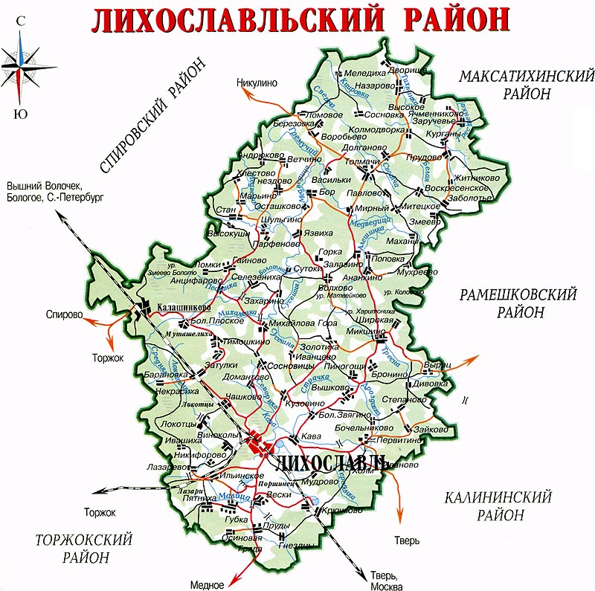
Лихославльский район (общая информация)
Год основания района - 1929 г.
Население - 25 730 чел.
Ежегодная убыль – 1,6%
Средняя зарплата – 29 602 тыс. руб.
Градообразующее предприятие – поселение городского типа поселок Калашниково
Регистрируемая безработица -2,8%
Город находится на пересечении ж/д и авто- дорог федерального значения

Slide 4
Основные направления бюджетной политики на 2020-2022 годы
Работа по созданию территории опережающего социально-экономического развития в Лихославльском районе
Стимулирование развития малого и среднего предпринимательства
Обеспечение социально-экономического развития района
Реализация мероприятий по повышению эффективности управления земельными ресурсами и имуществом на территории Лихославльского района
Оценка действующих налоговых льгот и налоговых ставок
Продолжение работы, направленной на легализацию трудовых отношений
Повышение прозрачности бюджета и бюджетного процесса в Лихославльском районе

Slide 5
Общие характеристики бюджета Лихославльского муниципального района

Slide 6
Доходы бюджета Лихославльского муниципального района (млн. руб.)
2018 год
2017 год
2016 год

Slide 7
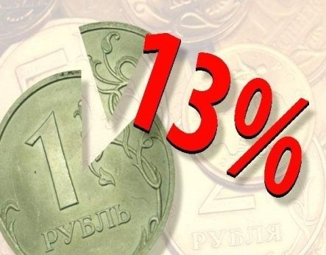
Основные налоговые доходы бюджета Лихославльского муниципального района (млн. руб.)

Slide 8
Неналоговые доходы бюджета Лихославльского муниципального района (тыс. руб.)
Наименование | 2018 | 2019 | 2020 | 2021 |  | 2022 | 2023
 |  |  |  | (прогноз)
НЕНАЛОГОВЫЕ ДОХОДЫ – всего (тыс. руб.), из них: | 12784,3 | 17916,1 | 16840,4 | 69437,6 | 66483,4 |  | 6402,6
к предыдущему году, % | 109,8 | 140,1 | 94,0 | 412,3 | 95,7 |  | 9,6
Доходы от аренды земельных участков | 4913,9 | 4908,5 | 5895,6 | 4556,4 | 4556,4 |  | 4556,4
Доходы от аренды имущества | 671,5 | 625,3 | 513,8 | 579,1 | 579,1 |  | 579,1
Платежи при пользовании природными ресурсами | 520,8 | -89,2 | 277,9 | 225,9 | 234,9 |  | 244,3
Доходы от оказания платных услуг | 217,1 | 331,1 | 231,0 | 335,0 | 335,0 |  | 335,0
Доходы от продажи земельных участков | 2586,0 | 7174,0 | 3553,8 | 57753,9 | 57097,8 |  | 0,0
Доходы от платы за увеличение площади земельных участков | 376,3 | 113,1 | 151,8 | 0,0 | 0,0 |  | 0,0
Штрафы | 3498,7 | 3186,1 | 3430,2 | 2453,8 | 1212,7 |  | 320,3

Slide 9
Структура безвозмездных поступлений бюджета Лихославльского муниципального района (млн. руб.)

Slide 10
Перечень крупнейших налогоплательщиков Лихославльского района
Предприятия на базе Калашниковского электролампового завода
ООО «Лихославльский завод светотехнических изделий «Светотехника»
ОАО «Лихославльский радиаторный завод»
ООО «Тверь Агропром»
Предприятия на базе АО «Лихославльавтодор»
ООО «ВитОМЭК»
ООО «Мармеладная сказка»
От крупнейших налогоплательщиков в бюджет Лихославльского муниципального района поступает порядка 36% от общего поступления налоговых доходов бюджета.

Slide 11
Распределение бюджетных ассигнований по разделам классификации расходов бюджета за период с 2018 по 2021 годы
 |  | Всего расходов, тыс. руб.
Код | Наименование раздела | 2018 | 2019 | 2020 | 2021
0100 | Общегосударственные вопросы | 40 594,7 | 49 527,4 | 49 908,3 | 48 075,9
0300 | Национальная безопасность и правоохранительная деятельность | 3 481,6 | 4 649,6 | 5 110,5 | 3 974,3
0400 | Национальная экономика (Дорожное хозяйство) | 33 459,2 | 60 173,9 | 87 394,8 | 94 438,2
0500 | Жилищно - коммунальное хозяйство | 76 176,5 | 113 163,1 | 86 793,5 | 25 461,9
0700 | Образование | 401 307,2 | 517 244,9 | 492 983,1 | 380 013,9
0800 | Культура, кинематография | 59 293,7 | 65 126,9 | 59 343,8 | 57 013,7
1000 | Социальная политика | 28 951,7 | 23 170,4 | 26 103,4 | 21 748,9
1100 | Физическая культура | 10 838,7 | 9 613,0 | 12 510,9 | 12 129,6
1200 | Средства массовой информации | 1 515,1 | 1 607,9 | 1 549,0 | 1 856,8
1300 | Обслуживание государственного и муниципального долга | 302,0 | 29,9 | 34,8 | 35,3
1400 | Межбюджетные трансферты общего характера бюджета бюджетной системы РФ | 0,0 | 19 665,0 | 1 815,8 | 0,0
 | ИТОГО: | 655 920,4 | 863 972,0 | 823 547,9 | 644 748,5

Slide 12
Структура расходов бюджета Лихославльского района в 2020 году

Slide 13
Основные муниципальные программы
Наименование МП | Цель | 2018 | 2019 | 2020
МП "Культура Лихославльского района « на 2018 – 2022 годы» | -создание условий для повышения качества и разнообразия услуг, предоставляемых в сфере культуры и искусства, удовлетворения потребностей в развитии и реализации культурного и духовного потенциала каждой личности | 68107,7 | 73012,4 | 69047,6
МП "Развитие системы образования Лихославльского района" на 2018 - 2022 годы | -обеспечение позитивной социализации и учебной успешности каждого ребенка, усиление вклада образования в развитие экономики с учетом изменения культурной, социальной и технологической среды | 393266,9 | 508164,1 | 483411,0
МП "Физическая культура и спорт Лихославльского района" на 2018-2022 годы | -развитие физкультуры и спорта на территории Лихославльского района | 10838,7 | 9613,0 | 9510,9
МП "Управление общественными финансами и совершенствование местной налоговой политики" на 2018-2022 годы | -обеспечение эффективного управления общественными финансами Лихославльского района в рамках реализации стратегии (программы) социально- экономического развития района | 6635,8 | 27095,1 | 8920,5
МП «Развитие жилищно-коммунальной инфраструктуры, обеспечение энергосбережения в целях повышения энергетической эффективности и обеспечение транспортных услуг" на 2018-2022 годы | -повышение качества жилищно – коммунальных услуг, предоставляемых на территории Лихославльского района | 36163,8 | 43386,3 | 107960,5
МП "Муниципальное управление" на 2018-2022 годы | -создание условий для обеспечения конституционного права граждан на доступ к информации о деятельности органов местного самоуправления | 35112,9 | 41496,0 | 37514,3
МП "Социальная поддержка населения " на 2018 - 2022 годы | -повышение уровня социальной защищенности отдельных категорий граждан | 14015,2 | 10911,9 | 11627,5
МП "Развитие городского поселения город Лихославль " на 2018-2022 годы | -обеспечение социально – экономического развития городского поселения город Лихославль | 86872,1 | 133460,7 | 71111,6
МП" Развитие туризма в Лихославльском районе" на 2018-2022 год | -создание на территории комфортной туристской среды, направленной на повышение конкурентоспособности на туристском рынке | 0 | 539,6 | 2952,9
МП "Формирование современной городской среды городского поселения город Лихославль на 2018-2022 годы" | -повышение качества комфортной городской среды на территории городского поселения город Лихославль | 54,7 | 9619,2 | 9508,1

Slide 14
Муниципальный долг Лихославльского района
Объем муниципального долга, тыс. рублей
01.01.2018 | 01.01.2019 | 01.01.2020 | 01.01.2021
24 500,0 | 23 000,0 | 32 576,8 | 34 911,8
Расходы на обслуживание муниципального долга, тыс. рублей
2018 | 2019 | 2020 | 2021
факт |  |  | план
302,0 | 28,6 | 33,1 | 35,3

